Slide 1
Lidský genom a jeho struktura
Základy jaderné dědičnosti
Mgr. Jana Fialová Kučerová, Ph. D.

Slide 2
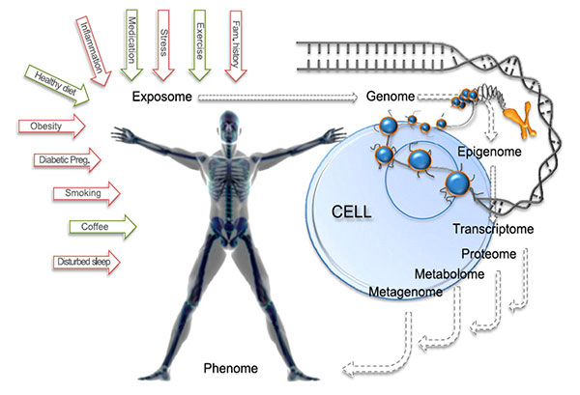
Franks et al. Diabetes Care 2013

Slide 3
Osnova přednášky
Základy genomiky
Mendelovy zákony dědičnosti
Odchylky od Mendelových zákonů

Slide 4
Genová determinace biologických znaků
Krevní skupiny
Pohlaví
Fenylketonurie
Infekční onemocnění
Tělesná váha
Nádorová onemocnění
Diabetes
Zásah bleskem
100 % prostředí
100 % genetika

Slide 5
Historie
Různé teorie přenosu znaků z generace na generaci již od starověku
– křížení vhodných jedinců
19. století – koncept pangeneze
  Charles Darwin – blending inheritance – děti jsou průměrem znaků rodičů
J. G. Mendel (1822–1884)
  1866 - Pokusy s rostlinnými hybridy
  1900 - C. Correns, E.v. Tschermak, H.d. Vries – znovuobjevení Mendelovy práce
1910 - T.H. Morgan – lokalizace genů na chromozomy
1953 – J.D. Watson, F.H. Crick, R. Franklinová, M. Wilkins – struktura DNA
1956 – A. Levan, A.J. Tjio – správné spočítání lidských chromozomů
1990-2000(2003) – Projekt lidského genomu
Notes:
Pangeneze dle Darwina – každá část těla přispívá do vajíčka a spermie

Slide 6
Buňka
Prokaryota
Eukaryota

Slide 7
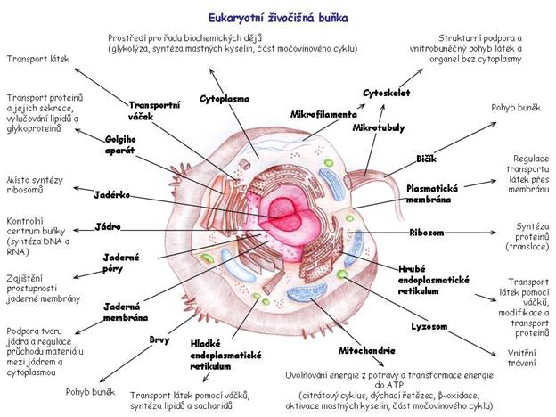

Slide 8
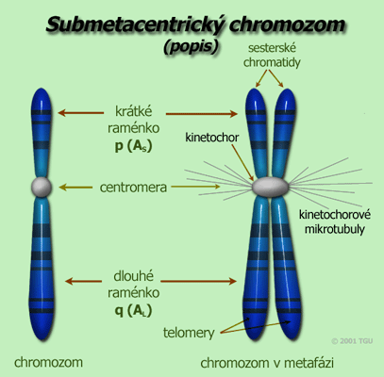
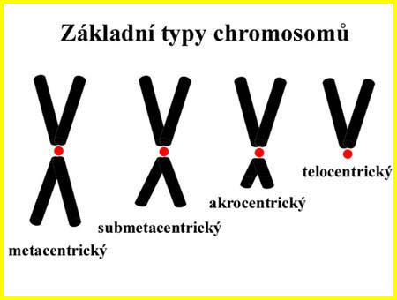

Slide 9
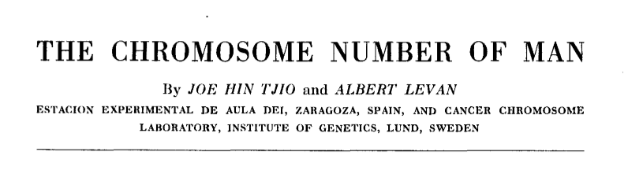
Karyotyp člověka
1956, Joe Hin Tjio a Albert Levan
Diploidní lidská buňka obsahuje 46 chromozomů – 22 párů autozomů a jeden pár pohlavních chromozomů

Slide 10
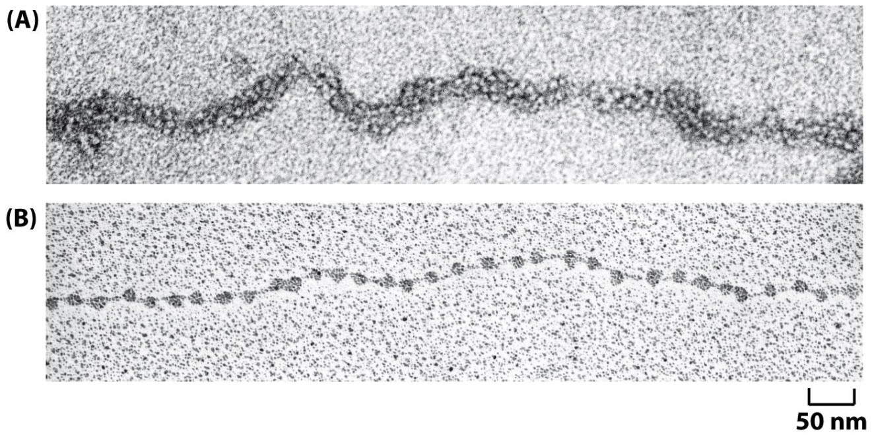
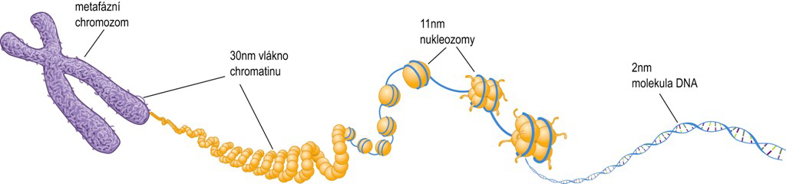
Chromatin
30 nm interfázní chromatin
11 nm „korálky na niti“

Slide 11

Složení nukleových kyselin
Nukleotid
  Kyselina fosforečná
  Pentóza
    ribóza
    deoxyribóza
  Organické báze
    purinové báze
      adenin
      guanin
    pyrimidinové báze
      cytozin
      tymin
      uracil

Slide 12
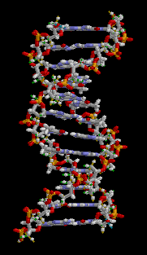
Struktura DNA
Společná osa
Komplementarita řetězců - vnitřní část tvoří báze AT a GC (planární charakter bází)
Cukrfosfátová páteř – osa = 1 nm
Chargaffovo pravidlo (A+G)/(T+C) = 1
Menší a větší žlábek = místa pro vazbu proteinů k DNA (vodíkové vazby)
Nejčastější pravotočivé vinutí

Slide 13
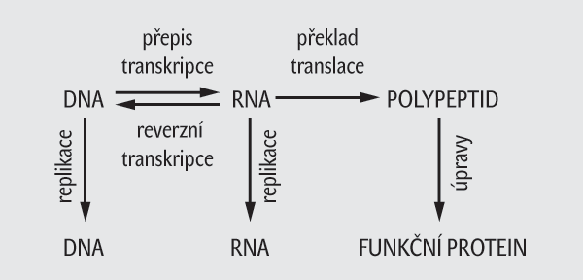
Ústřední dogma molekulární biologie
1958 – Francis Crick

Slide 14

Replikace
https://www.youtube.com/watch?v=TNKWgcFPHqw

Slide 15
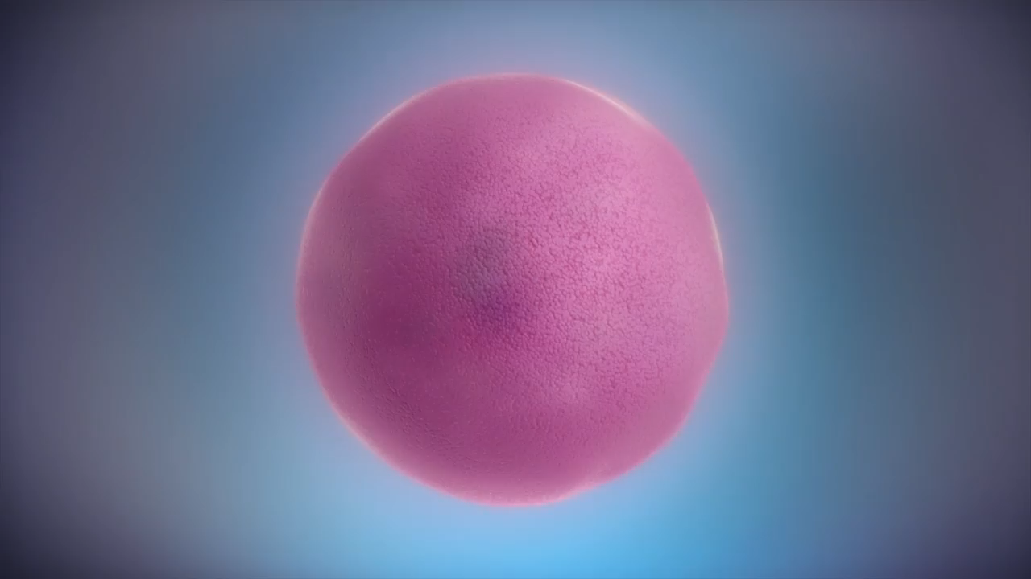
Transkripce a translace
https://www.youtube.com/watch?v=gG7uCskUOrA

Slide 16
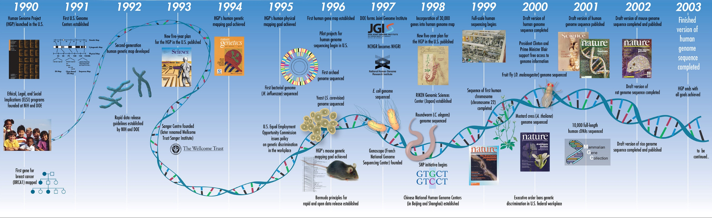
Genom
Genetická informace živé soustavy (DNA, u virů i RNA), která se vyznačuje replikací a dědí se na potomstvo (soubor veškeré genetické informace konkrétního organismu)
1990 - 2003 Human Genom Project (HUGO) cca 92 % obsahu genomu
2022 Telomere-to-Telomere Genome (T2T) kompletní genom „bez mezer“

Slide 17
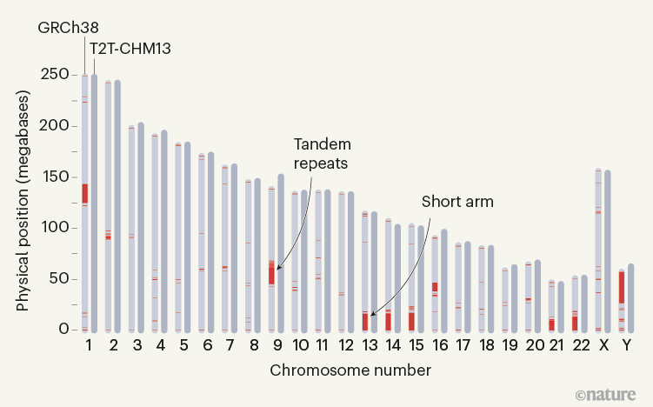
Completing the Human Genome Sequence
(Again)
T-2-T assembly vs GRCh38

Slide 18
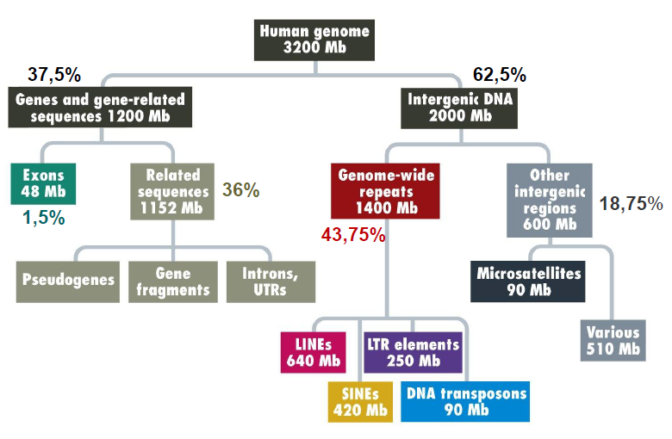
Lidský genom

Slide 19
Genomika
studuje strukturu a funkci genomů pomocí genetického mapování, sekvenování a funkční analýzy genů
snaží se o pochopení veškeré informace obsažené v DNA živých organizmů
    strukturní genomika = pochopení struktury genomu
      konstrukce detailních genetických, fyzických a transkripčních map genomů příslušných organizmů
      reprezentovala zejména iniciální fázi analýzy genomů; konečným cílem byla kompletní znalost DNA sekvence (např. HUGO projekt)
    funkční genomika = studium funkce genů a ostatních částí genomu
      využívá poznatků strukturní genomiky a snaží se o poznání funkce genů; velmi často k tomu využívá modelové organizmy (Saccharomyces cerefisiae, nematoda, Drosophila melanogaster, Mus musculus, Rattus norvegicus, Mesocricetus auratus aj.) jako časově a finančně výhodnou alternativu vyšších živočichů (zejm. pro možnost studovat mnoho generací v relativně krátkém čase)
    bioinformatika = shromažďování, analýza a vizualizace biologických souborů dat
      využívá metod výpočetní techniky, tvorba databází a softwarů

Slide 20
Genetika
Věda, která zkoumá DNA
Věda o heritabilitě (dědivosti) a variabilitě
Věda, zabývající se dědičností i proměnlivostí organismů a jejími příčinami
1866 - Johann Gregor Mendel
  Pokusy s rostlinnými hybridy (základní principy dědičnosti)
1900 - Hugo de Vries, Carl Correns a Eric von Tschermak von Seysenegg (+ bratr Armin)
  znovuobjevení Mendelových objevů
1906 - William Bateson
  termín genetika (z řeckého genesis = zrození)

Slide 21
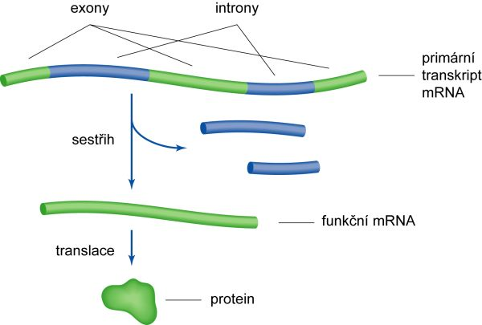
Od genotypu k fenotypu
Gen – dědičná jednotka (úsek DNA) se specifickou biologickou funkcí,
lokalizovaná na určitém místě na chromozomu
  strukturní geny
    jednoduché
    složené
  geny pro funkční typy RNA (tRNA, rRNA, snRNA, …)
Alely – různé formy téhož genu (líše se navzájem v sekvenci DNA)
  Dominantní x recesivní; standardní x mutantní; polymorfní (více standardních alel pro jeden gen)
Genetický kód – systém pravidel, podle kterých je genetická informace uložená v DNA překládána do pořadí AK v proteinu
Homozygot - jedinec, který obsahuje stejné alely genu
Heterozygot - jedinec, který obsahuje odlišné alely genu (-> tvoří odlišné gamety)
Genotyp – genetická sestava organismu reprezentovaná souborem alel a sekvencí jeho genomu
Fenotyp – pozorovatelné znaky organismu (soubor znaků a vlastností, kterými se organismus projevuje v daném prostředí, vyjádření genotypu)

Slide 22
Gregor Johann Mendel
1822 Hynčice – 1884 Brno
Mnich a později opat augustiánského kláštera na Starém Brně
1854-1863 – pokusy s hrachem (Pisum sativum)
  27 225 rostlin
  7 párových znaků
  zavedl pojmy dominantní a recesivní
1865 – přednesl výsledky na zasedání Přírodovědeckého spolku
1866 – publikoval práci “Pokusy s rostlinnými hybridy“

Slide 23
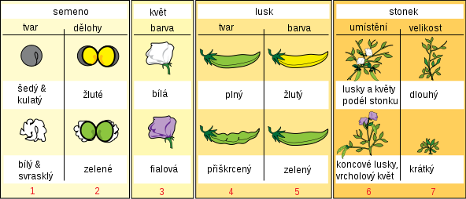
Mendelovy principy dědičnosti
Jednotky dědičnosti (geny) se nemísí
Jednotky dědičnosti jsou materiální povahy (gen je součást DNA s určitou funkcí)
Dědičné jednotky jsou párové a jsou dvojího charakteru (dominantní a recesivní)
Dědičné jednotky se přenáší do další generace prostřednictvím pohlavních buněk

Slide 24
Zákony dědičnosti odvozené z Mendelových principů
Zákon o uniformitě hybridů
  Křížíme-li dominantního homozygota s homozygotem recesivním, jsou jejich potomci F1 generace v sledovaném znaku všichni stejní
Princip dominance
  U heterozygota může jedna alela překrýt přítomnost druhé
Princip segregace
  Dvojice samostatných alel se v průběhu tvorby gamet rozcházejí a do každé gamety přechází jedna z obou alel.
Zákon o nezávislé kombinaci alel
  Alely různých genů se kombinují (segregují) nezávisle na sobě
Notes:
Křížení monohybridů: Mendelův první princip - princip párů faktorů; Mendelův druhý princip - princip dominance; Mendelův třetí princip - princip segregace;
Křížení dihibridů: Mendelův čtvrtý princip – princip volné kombinovatelnosti;

Slide 25
Notes:
Křížení dihybridů

Slide 26
Geneticky podmíněné znaky
Monogenní dědičnost (AD, AR, znaky vázané na pohlavní chromozomy)
Chromozomové aberace
Multifaktoriální dědičnost
Genetické změny somatických buněk (nádorová onemocnění)
Mitochondriální dědičnost

Slide 27
Autozomově dominantní dědičnost
Dominantní alela leží na autozomu
Vertikální typ dědičnosti
Často stejně postižený rodič
Stejná četnost u obou pohlaví
Znak se projeví i u heterozygotů
50% šance přenosu pro potomky a sourozence jedince se sledovaným znakem
Př. vlnité vlasy, vlasová linie do špičky, rolování jazyka, achondroplazie (zakrslost), Marfanův syndrom
Notes:
Achondroplazie – geneticky podmíněná nemoc kostí, spojená s malým vzrůstem člověka – mutace v genu pro receptor fibroblastového růstového faktoru (FGFR3)
Marfanův syndrom – mutace genu FBN1 (fibrilin 1 15q21.1) – genetická porucha pojivové tkáně, vysoká postava tenké končetiny, dlouhé tenké prsty (arachnodaktylie), anomalie srdce a cév

Slide 28
Autozomově recesivní dědičnost
Recesivní alela na autozomu
Horizontální typ dědičnosti
Stejná četnost u obou pohlaví
Postižení jsou pouze homozygoti
Šance přenosu 25 %
Častější u příbuzenských sňatků
Př. Albinismus (chybění pigmentu), alkaptonurie a fenylketonurie (porucha metabolismu aminokyselin), cystická fibróza (porucha dýchání), galaktosemie (porucha metabolismu sacharidů), srpkovitá anemie (porucha v hemoglobinu)
Notes:
Albinismus – mutace enzymu tyrozinázy, který je nezbytný při tvorbě melaninu
Alkaptonurie – mutace v genu pro dioxygenázu
Fenylketonurie – mutace geny PAH fynylalaninhydroxylasa - porucha metabolismu amk fenylalaninu
Cystická fybroza - - postihuje převážně dýchací a trávící soustavu – mutace genu CFTR – cystic fibrosis transmembrane conductance regulator, chloridový ABC transportér na buněčné membráně (delF508 68% 7q31), jedno z nejčastějších onemocnění u bělochů
Srpkovitá anemie – mutace v genu pro hemoglobin (vzniká HbS – bez vázaného kyslíku se deformují) heterozygoti rezistence k malarii (plasmodia – zimničky) - anopheles

Slide 29
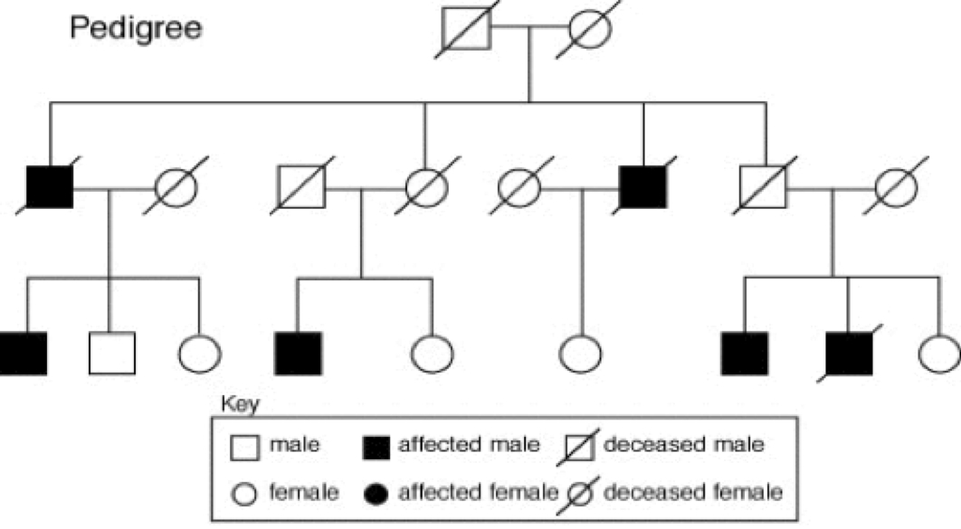
Vázané na pohlavní chromozomy
Pohlavní chromozomy: XX ženy, XY muži
Postižení jsou nejčastěji synové a dcery jsou přenašečky
Vzácný X-vázaných onemocnění u žen
Př. Hemofilie, Duchennova svalová dystrofie
Příklad rodokmenu
Notes:
Dystrofie – mutace genu pro Dystrofin – důležitý pro tvorbu strukturální bílkoviny sarkolemy – ztráta aktivní svalové hmoty
Hemofilie – porucha srážlivosti krve – A – absence nebo nedostatek faktoru srážlivosti VII, B IX

Slide 30
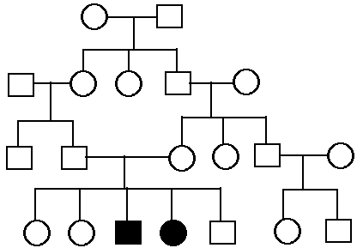
Typ dědičnosti?
Notes:
AR

Slide 31
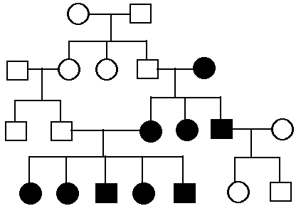
Typ dědičnosti?
Notes:
AD

Slide 32
Interakce alel
Neúplná dominance
Kodominance
Mnohonásobný alelismus / alelové série
Letální alely
Penetrance
Expresivita
Genové interakce

Slide 33
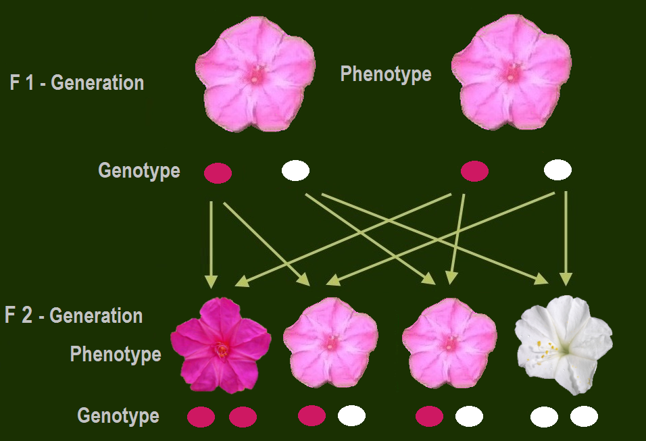
Neúplná dominance
Fenotyp heterozygota je někde mezi fenotypem obou homozygotů
Př. Familiární hypercholestorolemie (mutace genu pro LDLR)
  Homozygoti jsou bez receptoru
  Heterozygoti mají v jaterních buňkách
  poloviční počet receptorů
  pro vychytávání LDL cholesterolu

Slide 34
Kodominance
Heterozygot vykazuje fenotypové znaky obou homozygotů
Alely fungují nezávisle
Krevně skupinový systém AB0 (ABh), MN
Krevní skupina | Genotyp
A | I^{A}I^{A} nebo I^{A}i
B | I^{B}I^{B} nebo I^{B}i
AB | I^{A}I^{B}
0 | ii
Notes:
“H“ enzyme – binds fucose to precursor ->H antigen, “A“ gene codes N-acetylgalactosaminyltranferase and adds N-acetylgalactosamine to the terminal sugar of H antigen, „B“ codes D-galactosyltransferase – adds D-galactose to the terminal sugar of H antigen

Slide 35
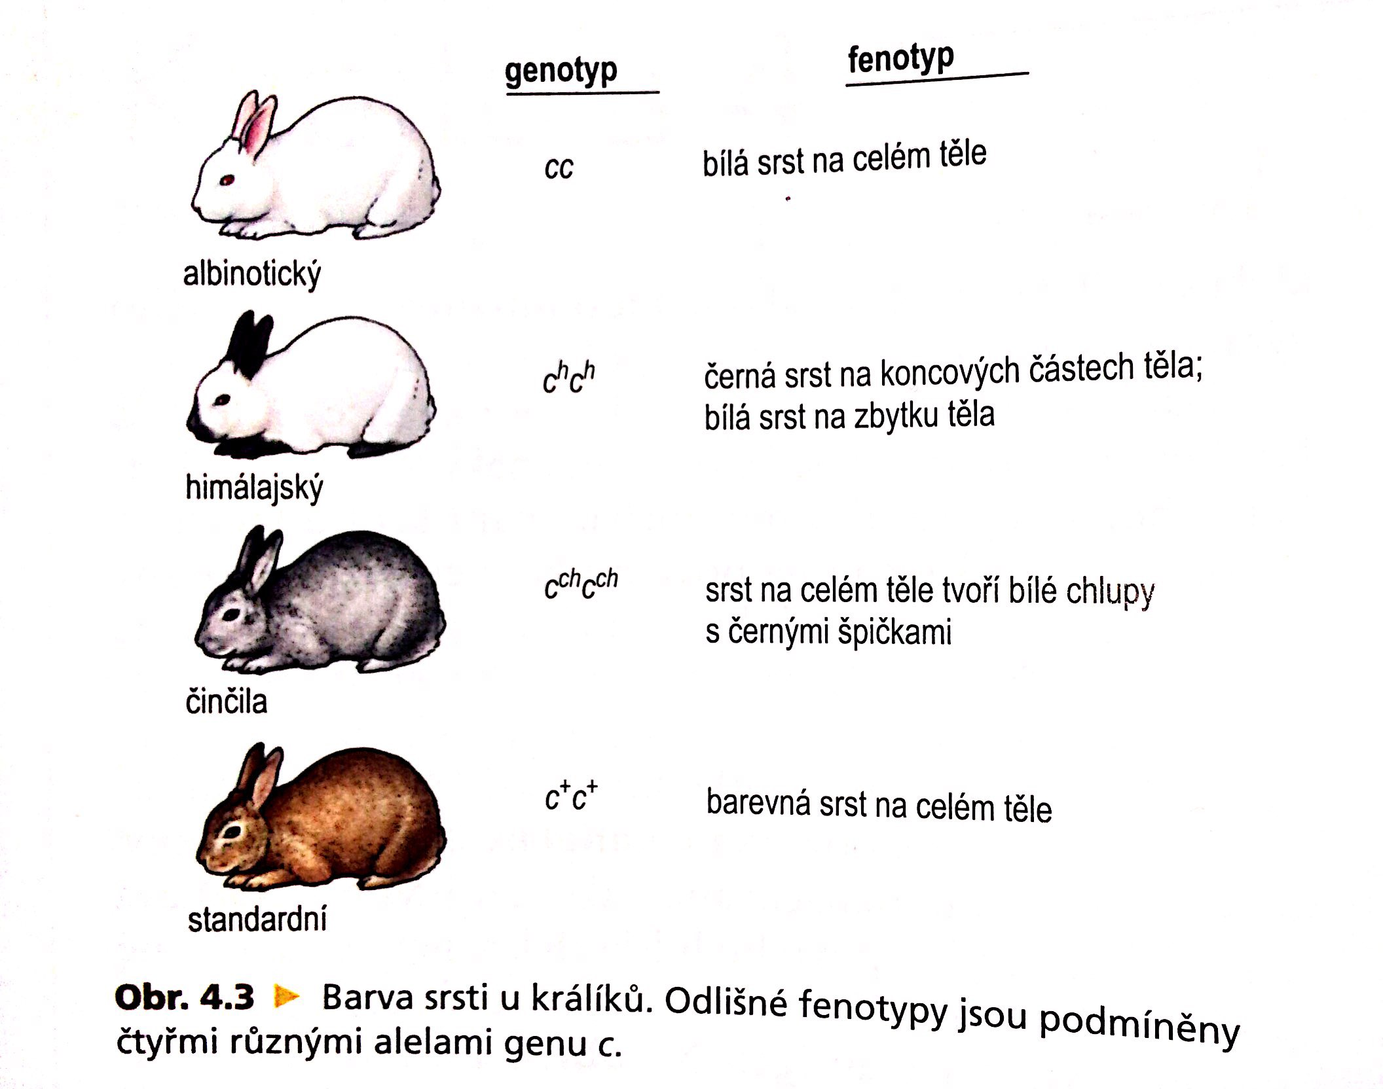
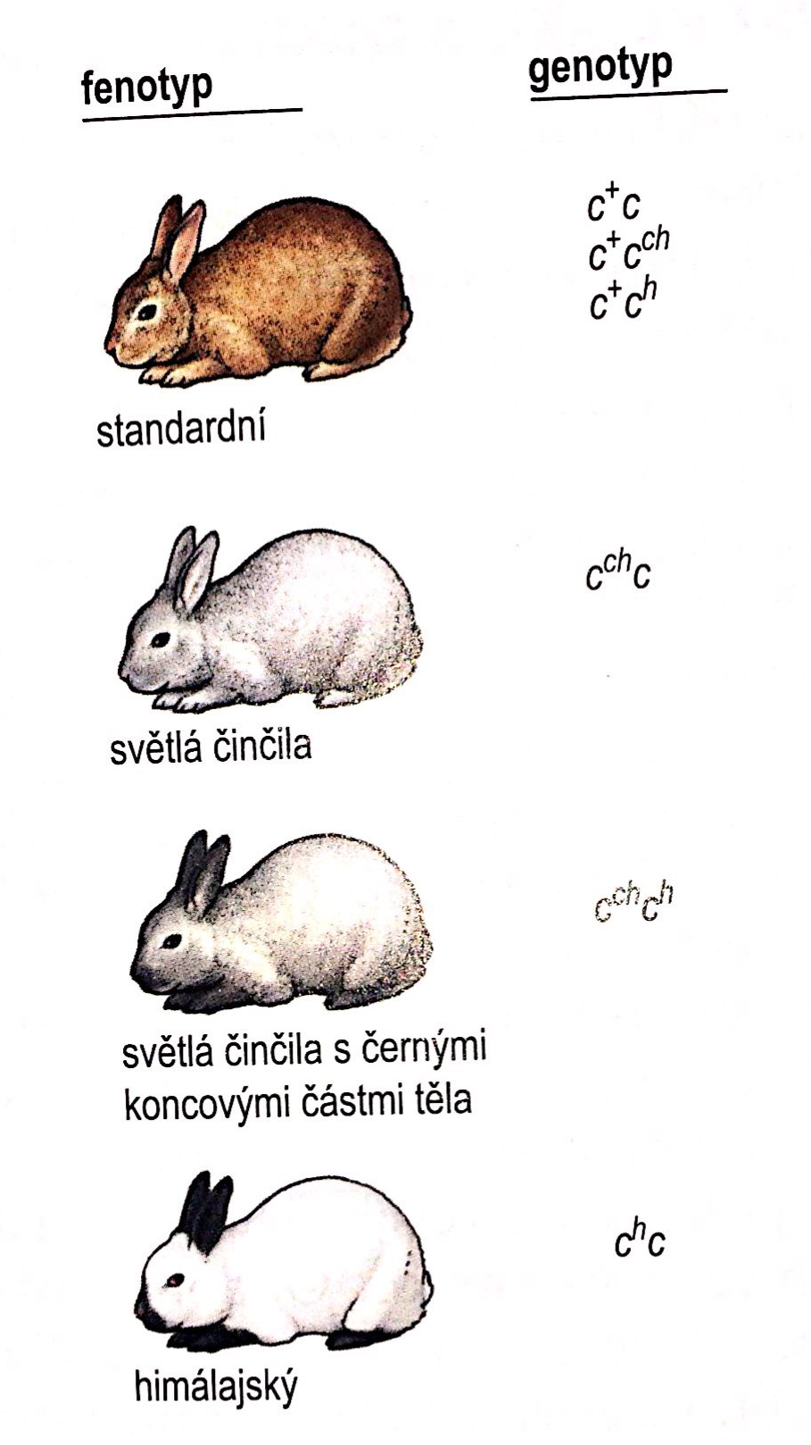
Alelové série
Geny s více alelami
Př. Barva srsti králiků
  c⁺ > c^{ch} > c^{h} > c
    c⁺ plně funkční (standardní)
    c^{ch}, c^{h} částečně funkční (hypomorfní)
    c nefunkční (nulová)

Slide 36
Letální alely
Recesivní letalita – recesivní homozygoti umírají
Dominantní letalita – dominantní homozygoti i heterozygoti umírají
Recesivní letalita dominantní alely
Př. Tay Sachsova choroba – recesivně letální
Notes:
Recesivní letalita dominantní alely (alela je dominantní, letální pouze v hom stavu) - agouti myši, bezocasé kočky
Tay sachsova choroba – mutace v genu HEXA – absence enzymu hexozamidázy A -> akumulace lipidového komplexu gangliozidu na povrchu nervových buněk -> od 6 měsíců postupná neurologická degradace – 3. 4- let smrt

Slide 37
Penetrance a expresivita
Úplná penetrance a expresivita
Variabilní penetrance
Neúplná penetrance
znak se u jedinců neprojeví, i když mají odpovídající genotyp
Variabilní expresivita
znak se manifestuje různě silně u všech jedinců, kteří jej nesou
Variabilní expresivita
Variabilní penetrance a expresivita

Slide 38
Genové interakce
Spolupůsobení dvou nebo více genů z různých alelických párů
Různé kombinace alel dvou různých genů způsobují různé fenotypy
Produkty genů spolu interagují, na sebe navazují, ve fenotypu se překrývají apod.
Interakce většího množství genů - plynulá proměnlivost – přechod od kvalitativních znaků ke kvantitativním
Notes:
Červené zbarvení R x rozklad chlorofilu Cl papriky (RECIPROKÁ INTERAKCE)
Intenzivně žlutý flavon Y x krémově žlutý flavon I (DOMINANTNÍ EPISTÁZE)
Labradoři B (black) černý, bb čokoládový x E ukládání barvy po celém těle – když není tak žlutý (RECESIVNÍ EPISTÁZE) – Bombayský fenotyp – mutace pro hh Gen H glukoproteinový prekurzor
C prekurzor barviva x enzym – barevné jen když funguje oboje (KOMPLEMENTARITA)
Barvivo x inhibitor (INHIBICE)
Multiplicita nekumulativní (stačí jedna funkční), kumulativní
Přechod od kvalitativních znaků ke kvantitativním

Slide 39
Genetická variabilita
Mutace – dědičné změny genetického materiálu
  Poskytují nové genetické varianty, které umožňují evoluci organismů
  Obvykle náhodný neadaptivní proces, při kterém jsou podmínkami vnějšího prostředí selektováni jedinci s dříve náhodně vzniklými mutacemi
  Cílená mutageneze – výhradně pro vědecké účely
Mutant – organismus se změnou v genotypu v důsledku mutace
Mutace – nové alely s frekvencí nižší jak 1 %
Polymorfismus – stav, kdy v populaci existují minimálně 2 genetické varianty (alely) s frekvencí vyšší jak 1 %
Notes:
Variabilita je základní podmínkou evoluce života. Výsledkem genetické variability je individuální identita jednotlivých druhů, tedy genetická různorodost – genetická diverzita (segregace vloh do gamet, rekombinace během crossing-overu, pohlavnost a pohlavní rozmnožování, mutace DNA, chromozomů a genomu)
Čím častěji se organismus rozmnožuje, tím častěji mutuje;
Roste vlivem mutagenů

Slide 40
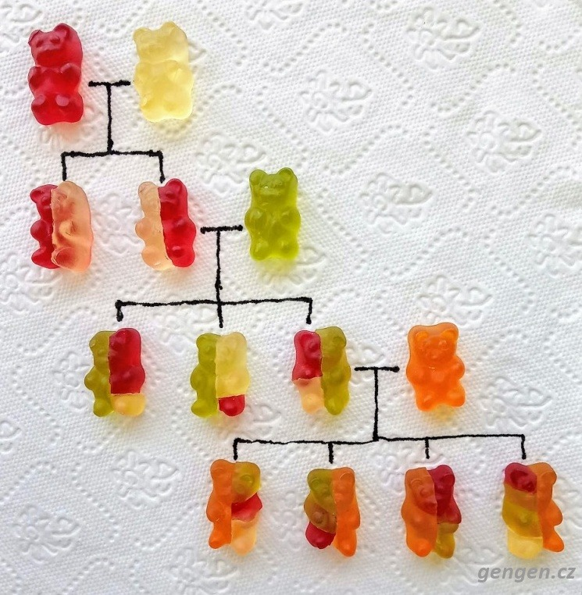
Geneticko-genealogičtí medvídci
Virální obrázek od roku 2019
Nezobrazuje fenotypické znaky!
Kombinace parentální separace
(50 : 50)
a náhodné rekombinace při meióze

